Slide 1
সবাইকে লাল গোলাপের শুভেচ্ছা

Slide 2
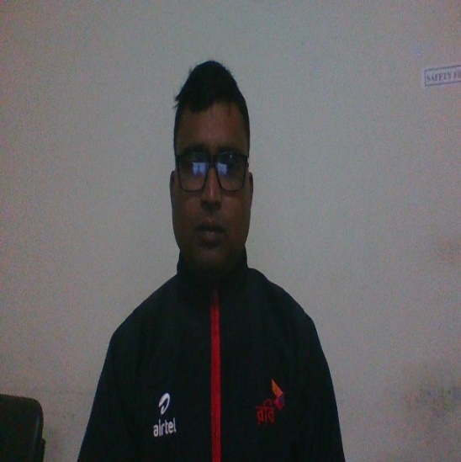
পরিচিত
শিক্ষক পরিচিতি
পাঠ পরিচিতি
নামঃমোঃসুমন
সহকারি শিক্ষক
চেরাগিদহ সঃপ্রাঃবি
শ্রেনিঃ৫ ম
বিষয়ঃপ্রাথমিক বিজ্ঞান
শিরোনামঃবায়ু দূষণ
পাঠঃবায়ু দূষণের কারণ--------
তারিখঃ২৪/০১/২০২০
সময়ঃ৪০মিনিট

Slide 3
চলো একটি গান করি-----------

Slide 5
শিখনফল
১.২.৩বায়ু দূষণের কারন বলতে পারবে।
৫.১.২বায়ু দুষণের উদাহরন দিতে পারবে।

Slide 6
এসো আমরা একটি ভিডিও দেখি।

Slide 7
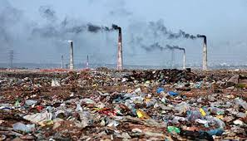
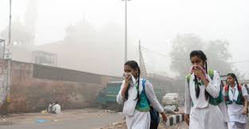
তোমরা কিসের ছবি দেখতে পাচ্ছ
বায়ু দুষণ

Slide 8
আজ আমরা জানব
১। বায়ু দূষণ

Slide 9
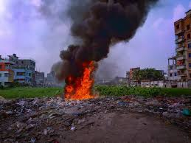
উপস্থাপন
বায়ু দূষণ

Slide 10
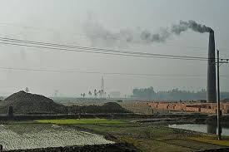
বায়ু দূষণ
ময়লা পোরানো
ইট ভাটা

Slide 11
পাঠ্য বই এর
পৃষ্টা -১১ অধ্যায় -২
।

Slide 12
বই থেকে আমরা বায়ু দূষণ পড়ব

Slide 13
একক কাজ
একটি করে বায়ুদূষণের কারন বলতে বলব।

Slide 14
দলীয় কাজ
১। তোমার বাড়ির আশে পাশে কি ভাবে বায়ু দূষণ হয় তা জোড়ায় লিখ।
২। বায়ু দূষণের ৩টি করে কারন লিখ।

Slide 15
মূল্যায়ন
১।বায়ু দূষন কী?
২।বায়ু দূষনের যে কোন একটি কারন বল।

Slide 16
বাড়ির কাজ
তোমার দেখা বায়ু দূষনের তিনটি কারণ লেখ।

Slide 17
ধন্যবাদ

